Slide 1
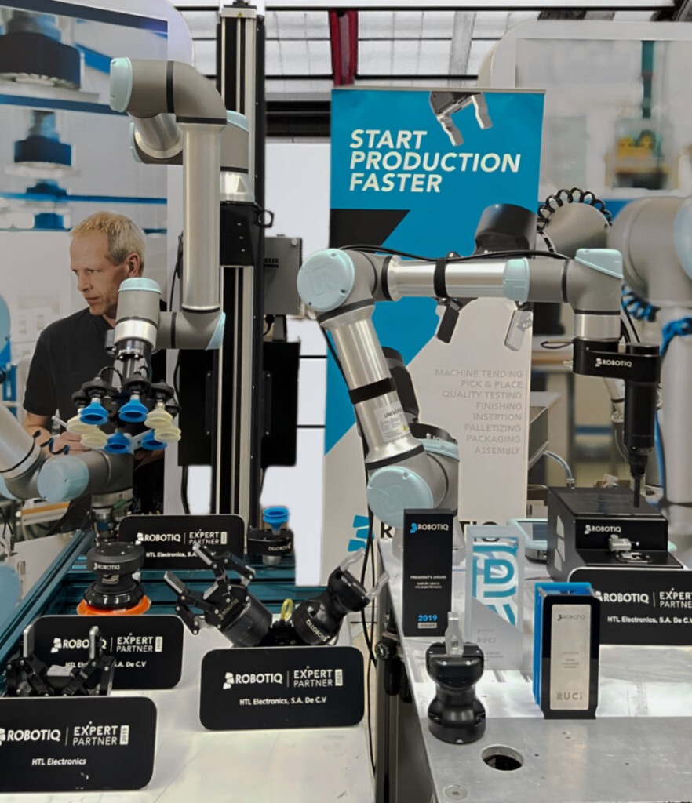

Análisis organizacional y propuesta de procedimientos (SOPs)
HTL Electronics
HTL Electronics

Slide 2

CONTEXTO DE HTL ELECTRONICS
Empresa dedicada a la automatización colaborativa.
Operación binacional (Dallas–Guadalajara).
Distribuidores autorizados Universal Robots y MiR.
Servicios: integración de sistemas, soporte y capacitación

Slide 3
OBJETIVOS
AlCANCE
Eficientar procesos internos (eliminar cuellos de botella).
Clarificar responsabilidades.
Mejorar la trazabilidad de costos.
Elevar la satisfacción del cliente.
Preservar el control financiero binacional (Dallas–Guadalajara).
Cotizaciones y requisiciones.
Ciclo completo de ventas.
Control de materiales para proyectos.
Préstamos de equipos demo.
Solicitud de servicios.
Ciclo completo de proyectos.
Fabricación de partes con proveedores.
Ensamble en systems integration (SI).
Puesta en marcha y servicio postventa.

Slide 4
HALLAZGOS Y RIESGOS
HALLAZGO | RIESGO | IMPACTO
Centralización funcional en Xavier. | Dependencia crítica en una sola persona (cuellos de botella). | Alto
Karym sobrecargada de múltiples funciones | Sobrecarga operativa y riesgo de errores | Alto
Sin procedimiento de salida de materiales. | Costos no trazables, riesgo financiero. | Alto
Procesos inter-áreas no estandarizado. | Posibles retrasos y errores. | Alto
Francia (PM) sin autoridad sobre Ingeniería y SI. | Baja tracción en compromisos y fechas incumplidas | Medio
Compras a cargo de Harvey sin canal único. | Desorden en requisiciones y baja trazabilidad de costos. | Medio
Sin formato para préstamos de demos. | Pérdida o daño de equipos clave (4 UR5e, 1 MiR250 shelf, 1 MiR100). | Medio

Slide 5
MATRÍZ DE PROBABILIDAD E IMPACTO
1–5 Bajo, 6–12 Medio, 13–25 Alto
# | Hallazgo | Riesgo | Prob. (1–5) | Impacto (1–5) | Puntaje (P×I) | Nivel
1 | Centralización funcional en Xavier | Dependencia crítica / cuello de botella | 4 | 5 | 20 | Alto
2 | Francia (PM) sin autoridad sobre Ingeniería y SI | Baja tracción en compromisos y fechas | 3 | 4 | 12 | Medio
3 | Karvm sobrecargada con múltiples funciones | Sobrecarga operativa y errores | 4 | 4 | 16 | Alto
4 | Compras a cargo de Harvey sin canal único | Desorden en requisiciones, baja trazabilidad | 3 | 3 | 9 | Medio
5 | Sin procedimiento de salida de materiales | Costos no trazables, riesgo financiero | 3 | 5 | 15 | Alto
6 | Procesos inter-áreas no estandarizado | Posibles retrasos y errores | 4 | 4 | 16 | Alto
7 | Sin formato para préstamos de demos | Pérdida/daño de equipos clave | 2 | 4 | 8 | Medio

Slide 6
OBJETIVOS DE LA PROPUESTA
✅ Claridad de responsabilidades (RACI) y empoderamiento de mandos medios.
✅ Canal único de requisiciones con trazabilidad de costos por proyecto.
✅ Estandarizar ciclo de vida de proyectos (Stage-Gate) con hitos y control de cambios.
✅ Control operativo de demos, materiales y servicios mediante SLAs y KPIs.
✅ Separación efectiva de proyectos vs. productos estandarizados para escalar.
✅ Mayor autonomía operativa local sin perder control financiero binacional.

Slide 7
GOBERNANZA Y RACI DE ALTO NIVEL
Comité directivo local (semanal): Xavier (chair), Karym, Juan, Francia, Ramón, Seferino.
Decisión clave | A (Aprueba) | R (Responsable) | C (Consultado) | I (Informado)
Comercial / Marcas | Juan | Judith / Anahí / Thelma | Xavier | Karym
Proyectos (ejecución) | Francia | Ramón / Seferino / Miguel | Xavier / Juan | Karym / Pavel
Compras estratégicas | Harvey | -Francia-(requisición) -Karym-(pago) -Pavel-(recepción) | Seferino | Xavier
Compras operativas locales | Karym | -Francia-(requisición) -Karym-(pago) -Pavel-(recepción) | Francia | Harvey / Xavier
Compras USA | Harvey | -Francia-(requisición) -Karym-(pago) -Pavel-(recepción) | Francia | Karym/Xavier

Slide 8
SOP 1-COTIZACIONES (distribución, proyectos y componentes)
Objetivo:
SLAs:
Estandarizar la generación, revisión y entrega de cotizaciones con trazabilidad y márgenes definidos.
Cotización estándar: 2 a 3 días hábiles.
Proyecto a medida: 5 a 10 días hábiles (según complejidad).
Alcance:
KPIs:
Tasa de éxito (% won).
Lead time de cotización.
Desviación margen cotizado vs. real.
N.º de iteraciones por oportunidad.
Aplica a Inside sales, brand leader, PM, dirección, field sales y seguridad.
Disparador:
Entradas requeridas:
Solicitud del cliente o identificación de oportunidad por Ventas.
Brief de oportunidad (cliente, alcance, fechas).
Lista preliminar de materiales/servicios requeridos.
Precios de lista UR/MiR/Robotiq y descuentos vigentes.
Costeo interno de horas de ingeniería y SI (tarifario).

Slide 9
SOP 1-COTIZACIONES (distribución, proyectos y componentes)
Controles y registros:
Herramientas/formatos:
Plantillas con control de versiones y firma digital.
Matriz de márgenes por categoría.
ERP/CRM (registro de oportunidad y número).
Matriz de descuentos autorizados.
Repositorio técnico (catálogos, hojas de datos).
RACI:
Actividad principal | A (Aprueba) | R (Responsable) | C (Consultado) | I (Informado)
Cotización base / proyectos | -Juan (marca/condiciones) -Xavier (descuentos especiales) | -Thelma (base) -Judith / Anahí (comercial) | -Francia (alcance) -Ramón / Seferino / Miguel (técnico) | -Karym (impacto financiero)
HTL Electronics

Slide 10
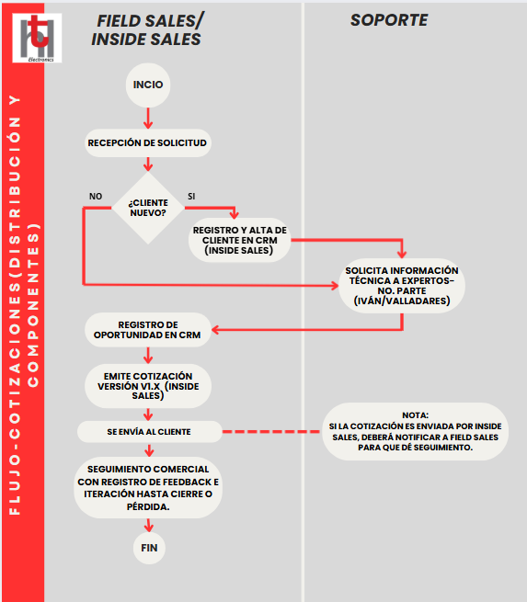
SOP 1-COTIZACIONES (distribución, proyectos y componentes)
HTL Electronics

Slide 11
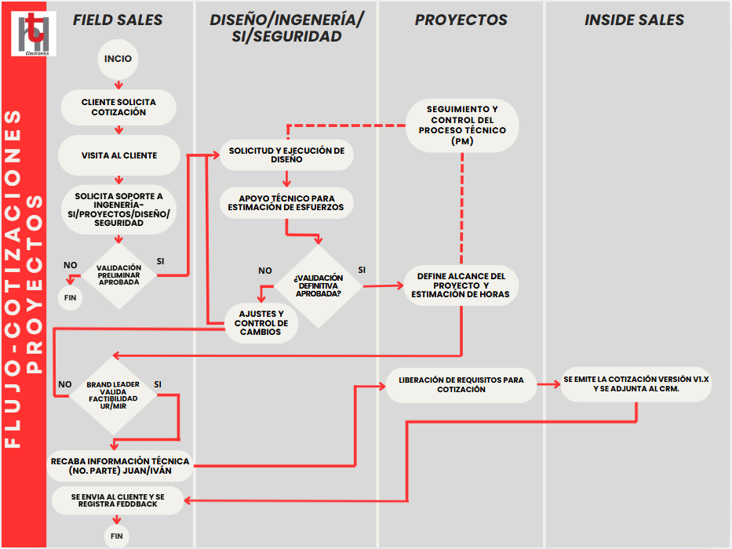
SOP 1-COTIZACIONES (distribución, proyectos y componentes)
HTL Electronics

Slide 12
SOP 2-REQUISICIONES (canal único)
Objetivo:
SLAs:
Unificar la entrada de requerimientos de materiales/servicios a través de un canal controlado para compras.
Aprobación estándar: ≤ 48 h.
Urgencias: ≤ 24 h.
Alcance:
KPIs:
Aplica a PM, Ingeniería, SI, Almacén, Compras USA y Administración MX.
% requisiciones completas (sin retrabajo).
Tiempo de ciclo requisición→PO.
% de consumo de stock existente
Disparador:
Entradas requeridas:
Aprobación de cotización/PO del cliente o hito de proyecto que dispare compra.
BOM/Lista de materiales (con versiones).
Plan maestro de proyecto (fechas).
Especificaciones técnicas y drawings liberados.

Slide 13

Controles y registros:
Herramientas/formatos:
Numeración única por requisición.
Anexos técnicos versionados.
Bitácora de aprobaciones y cambios.
Portal único de requisiciones (ERP/SharePoint/Forms) con numeración.
Workflow de aprobación (montos/urgencia).
Tablero de visibilidad (Power BI/Excel compartido).
RACI:
Actividad principal | A (Aprueba) | R (Responsable) | C (Consultado) | I (Informado)
Requisiciones (canal único) | -Harvey (estratégicas) -Karym (operativas locales, menor cuantía) | -Francia (consolidación y envío) -Ramón/Seferino (inputs técnicos) | -Pavel (inventario/fechas) -Itzel (embarque USA) | Xavier/Juan
HTL Electronics

Slide 14
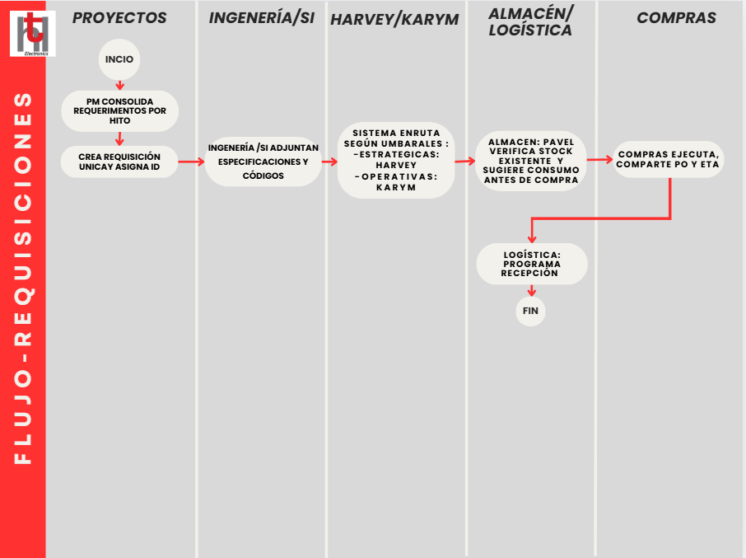
HTL Electronics

Slide 15
SOP 3-CONTROL DE MATERIALES PARA PROYECTO (descarga a costo)
Objetivo:
SLAs:
Asegurar que todo material retirado de almacén se impute al proyecto correspondiente para reflejar costo real.
Atención de solicitud: ≤ 24 h.
Conciliación mensual completada en ≤ 5 días hábiles.
Alcance:
KPIs:
Aplica a SI, Ingeniería, PM, Almacén y Administración.
% material con imputación correcta a proyecto.
Desviación de costo plan vs. real.
N.º de salidas sin ID (debe ser 0).
Disparador:
Entradas requeridas:
Solicitud de material por parte de integración /ingeniería para un proyecto activo.
Orden/ID de proyecto en ERP.
Requisición aprobada o reserva de inventario.
Picking list/Kanban de kitting.

Slide 16
SOP 3-CONTROL DE MATERIALES PARA PROYECTO (descarga a costo)
Controles y registros:
Herramientas/formatos:
Archivo digital de F-SAP firmado.
Conciliación mensual consumo vs. presupuesto.
Bloqueo de salida sin ID de proyecto.
Formato de salida a proyecto (F-SAP) con ID de proyecto.
ERP con movimientos de inventario por proyecto (issue/consume).
Etiquetas de kit y traveler de proyecto.
RACI:
Actividad principal | A (Aprueba) | R (Responsable) | C (Consultado) | I (Informado)
Control de materiales para proyecto (descarga a costo) | -Francia (consumo contra presupuesto) | -Pavel (movimiento y control) | -Ramón/Seferino (necesidad técnica) | -Karym (contable) -Harvey (visión global)
HTL Electronics

Slide 17
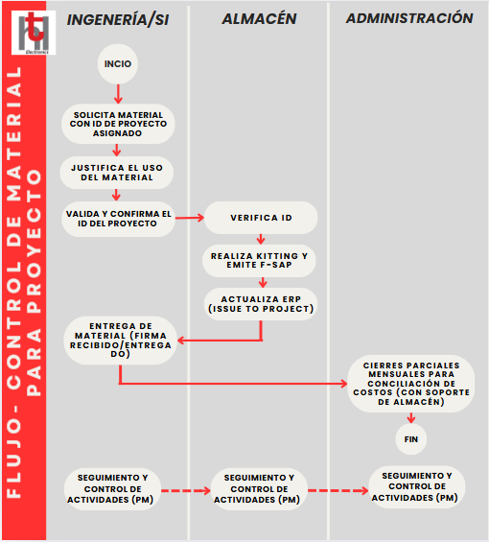
SOP 3-CONTROL DE MATERIALES PARA PROYECTO (descarga a costo)
HTL Electronics

Slide 18
SOP 4-PRÉSTAMO DE EQUIPOS DEMO (4 UR5e, 1 MiR250 Shelf, 1 MiR100)
Objetivo:
SLAs:
Controlar la disponibilidad, estado y responsabilidad de los equipos demo para clientes y demos internos
Aprobación estándar: ≤ 48 h.
Entrega/recibo: según calendario
Alcance:
KPIs:
Aplica a Ventas, Brand Leader, Ingeniería y Almacén.
% puntualidad en devoluciones.
N.º incidentes por demo/mes.
Utilización (%) por equipo demo.
Disparador:
Entradas requeridas:
Solicitud de demo por vendedor o por cliente.
Formulario de préstamo con datos del cliente/proyecto.
Checklist de estado (antes/después).
Calendario de disponibilidad.

Slide 19
SOP 4-PRÉSTAMO DE EQUIPOS DEMO (4 UR5e, 1 MiR250 Shelf, 1 MiR100)
Controles y registros:
Herramientas/formatos:
Expediente de cada demo (historial de préstamos).
-Checklist de estado y firmware (software).
-Seguro/transporte según valor y riesgo.
Formato F-DEM con fechas y responsable.
Calendario compartido (ERP/SharePoint).
Registro fotográfico de condición.
RACI:
Actividad principal | A (Aprueba) | R (Responsable) | C (Consultado) | I (Informado)
Préstamo de equipos demo (4UR5e, 1 Mir250 shelf, 1 MIR100) | -Xavier (solo demos fuera de políticas) | -Juan (aprobación y priorización) | -Pavel (movimiento y embalaje) -Ramón/Ian/Iván (setup/firmware/safety) | -Karym (valor contable/seguro)
HTL Electronics

Slide 20
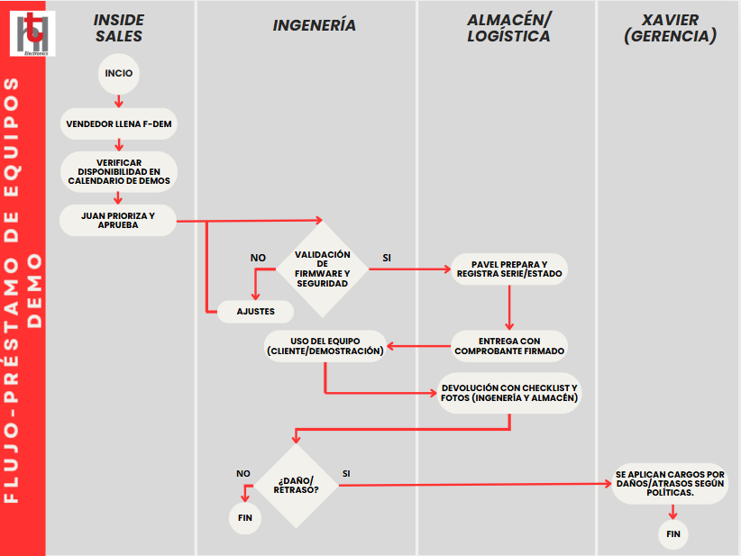
SOP 4-PRÉSTAMO DE EQUIPOS DEMO (4 UR5e, 1 MiR250 Shelf, 1 MiR100)
HTL Electronics

Slide 21
SOP 5-SOPORTE Y SERVICIOS (preventa, postventa y mantenimientos
Objetivo:
SLAs:
Estandarizar la recepción, priorización y atención de servicios técnicos internos y de clientes.
Agendar cita en ≤ 72 horas desde el levantamiento del caso.
S1: respuesta ≤ 2 h, onsite ≤ 24–48 h, S2: ≤ 8 h, S3: ≤ 24–48 h.
Alcance:
KPIs:
Aplica a Soporte (Iván/Ian/Fidencio), Ingeniería, Ventas y PM.
SLA cumplimiento por severidad
CSAT post-servicio.
Tasa de repetición de falla en 30 días.
Disparador:
Entradas requeridas:
Ingreso de ticket.
Formulario F-SRV con severidad (S1–S3), cliente, equipo, serie.
Disponibilidad del cliente y ventana de servicio.

Slide 22
SOP 5-SOPORTE Y SERVICIOS (postventa y mantenimientos
Controles y registros:
Herramientas/formatos:
Historial por cliente/equipo.
Reporte técnico de servicio con firmas.
Encuesta de satisfacción.
Checklist de mantenimiento / servicio.
Mesa de ayuda (correo/ticketing), portales UR/MiR (Iván/Ian).
-Base de conocimiento y manuales.
RACI:
Actividad principal | A (Aprueba) | R (Responsable) | C (Consultado) | I (Informado)
Soporte | -Iván (control de portales) | -Ramón (asignación de recursos). -Fidencio (UR). -Ian (MiR). -Iván (MIR/UR) | -Francia (si está ligado a proyecto en garantía). -Juan (alineación de marca). | -Xavier/Karym (costos) si es fuera de garantía.
HTL Electronics

Slide 23
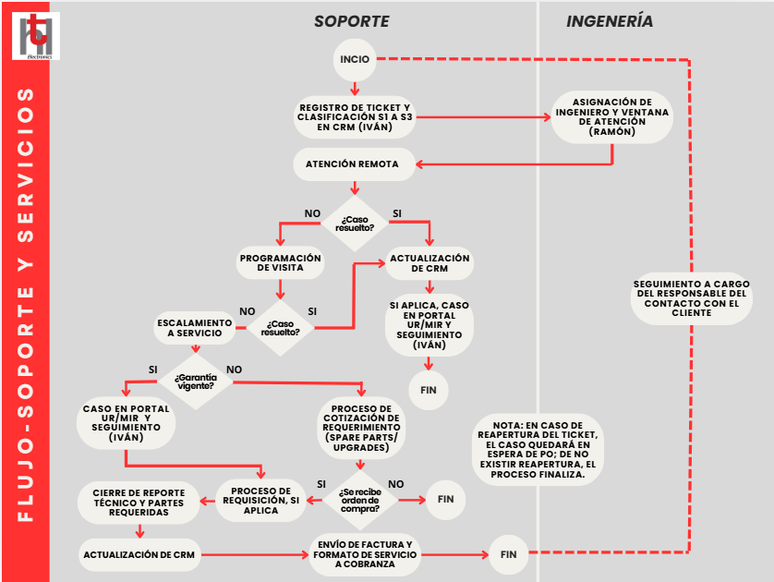
SOP 5-SOPORTE Y SERVICIOS (postventa y mantenimientos
HTL Electronics

Slide 24
SOP 6-CICLO DE PROYECTOS (stage-gate)
Objetivo:
SLAs:
Definir un ciclo estándar desde preventa hasta cierre, con hitos y control de cambios.
Kickoff ≤ 5 días hábiles post-PO.
FAT/SAT según plan; cierres administrativos ≤ 10 días post-SAT.
Alcance:
KPIs:
Aplica a Ventas, PM, Ingeniería, SI, Diseño, Almacén y Administración.
Cumplimiento de hitos (% on-time).
Desviación de costo vs. presupuesto.
N.º y monto de change orders.
Disparador:
Entradas requeridas:
Cierre de oportunidad y emisión de PO del cliente.
SOW/alcance firmado, cronograma, presupuesto, matriz de riesgos.
Plan de calidad y seguridad; lista de entregables FAT/SAT.
Plan de entrenamiento (Iván UR-MIR / Ian MiR).

Slide 25
SOP 6-CICLO DE PROYECTOS (stage-gate)
Controles y registros:
Herramientas/formatos:
Actas de cambios (CCR) con impacto en costo/tiempo.
Checklist FAT/SAT con criterios objetivos.
Minutas quincenales con estatus y riesgos.
Plantilla de Plan de Proyecto (Gantt).
Acta de Kickoff; registro de cambios (CCR).
Tablero de hitos (Power BI/ERP).
RACI:
Actividad principal | A (Aprueba) | R (Responsable) | C (Consultado) | I (Informado)
Ciclo de proyectos (stage-gate) | -Xavier (aprobación inicial) -Cambios mayores comité. | -Francia (dueña del proyecto) | -Ramón/Seferino/ Miguel/Juan | -Karym/Pavel/Harvey.
HTL Electronics

Slide 26
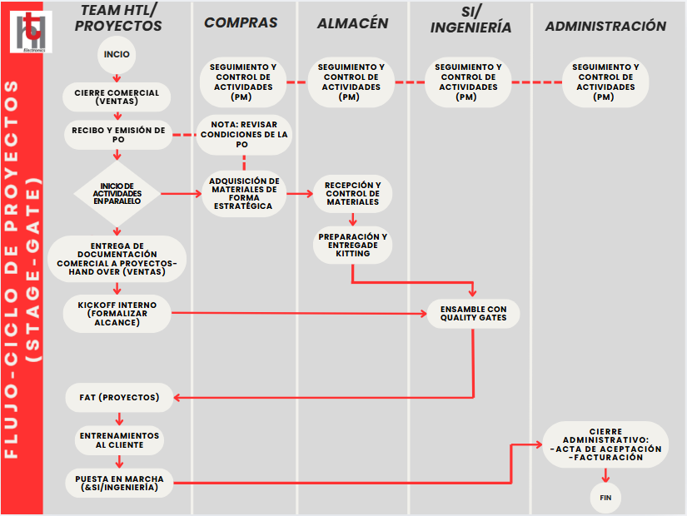
SOP 6-CICLO DE PROYECTOS (stage-gate)
HTL Electronics

Slide 27
SOP 7-FABRICACIÓN DE PARTES CON PROVEEDORES
Objetivo:
SLAs:
Asegurar calidad, costo y plazo en la subcontratación de partes mecánicas/eléctricas.
RFQ→PO ≤ 5 días; lead time según categoría.
Alcance:
KPIs:
Aplica a Diseño, SI, Compras y Calidad.
OTD proveedor (%).
Tasa de NCR (%).
Cumplimiento de costo objetivo.
Disparador:
Entradas requeridas:
Liberación de drawing por Diseño/Ingeniería
Drawing/DXF/STP liberados, tolerancias y materiales.
Requisitos de acabado, montaje y pruebas.

Slide 28
SOP 7-FABRICACIÓN DE PARTES CON PROVEEDORES
Controles y registros:
Herramientas/formatos:
Registro de no conformidades (NCR) y acciones correctivas.
Scorecard trimestral de proveedores (OTD, calidad, costo).
Lista de proveedores homologados.
Formato de RFQ y PO; NDA si aplica.
Plan de inspección (IQC).
RACI:
Actividad principal | A (Aprueba) | R (Responsable) | C (Consultado) | I (Informado)
Fabricación de partes con proveedores | -Karym (PO local) -Harvey (PO USA si procede) | -Miguel (especificación técnica) -Francia (RFQ/PO por proyecto) | -Seferino (ensamble) -Arturo (calidad/proceso) -Ramón (aporte técnico) | -Pavel (recepción)
HTL Electronics

Slide 29
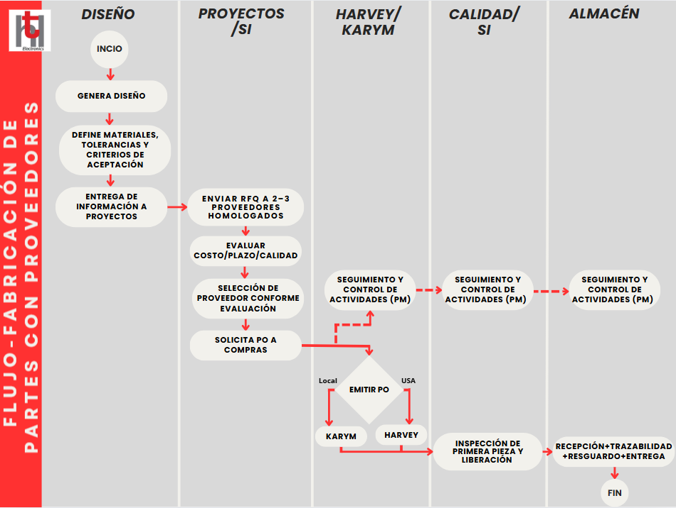
SOP 7-FABRICACIÓN DE PARTES CON PROVEEDORES
HTL Electronics

Slide 30
SOP 8-ENSAMBLE EN SYSTEMS INTEGRATION (SI)
Objetivo:
SLAs:
Estandarizar el armado de estaciones con controles de calidad y seguridad.
Tiempo de ensamble según plan ±10%.
Alcance:
KPIs:
Aplica a SI, Ingeniería, Diseño, Calidad y Seguridad.
% retrabajo en ensamble.
Cumplimiento de gates sin desviaciones.
Incidentes EHS = 0.
% desviación de material por proyecto.
Disparador:
Entradas requeridas:
Disponibilidad de kit completo y orden de trabajo liberada.
EPP.
Diseño de tablero.
Insumos de integración.
Traveler de estación con checklist por etapa.
Plan de torqueado, cableado y neumática.
Evaluación de riesgos (Iván).

Slide 31
SOP 8-ENSAMBLE EN SYSTEMS INTEGRATION (SI)
Controles y registros:
Herramientas/formatos:
Registros de inspección por etapa.
Control y registro de equipos de medición aplicables que afectan la conformidad del producto.
Bitácora de retrabajos.
Herramientas calibradas (solo aplicables), etiquetas, planos de ensamble y numeración.
Checklist EHS y de seguridad funcional y FAT.
RACI:
Actividad principal | A (Aprueba) | R (Responsable) | C (Consultado) | I (Informado)
Ensamble en systems integration | -Francia (cumplimiento del plan) | -Seferino (ejecución) | -Miguel (ajustes mecánicos) -Ramón/Ian (requisitos funcionales técnicos). -Iván (seguridad) -Arturo (calidad) | -Karym (costos) -Pavel (materiales)
HTL Electronics

Slide 32
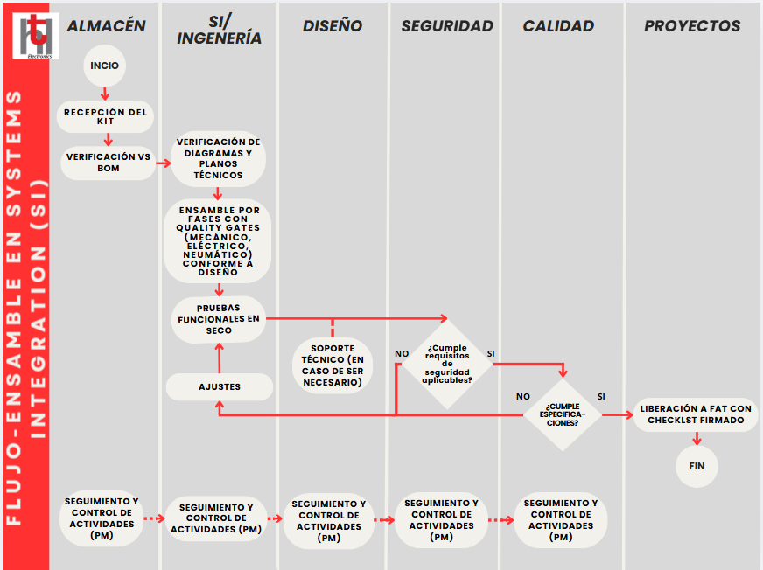
SOP 8-ENSAMBLE EN SYSTEMS INTEGRATION (SI)
HTL Electronics

Slide 33
SOP 9-PUESTA EN MARCHA (Commissioning)
Objetivo:
SLAs:
Asegurar arranque controlado, aceptación del cliente y transición a soporte.
SAT y FAT dentro de plazo acordado.
Tiempo de resolución de pendientes ≤ 10 días.
Alcance:
KPIs:
Aplica a Ingeniería, PM, Ventas, Soporte y Calidad.
% SAT y FAT a la primera.
CSAT de puesta en marcha.
Tasa de incidencias en 90 días.
Disparador:
Entradas requeridas:
Finalización de FAT y envío a sitio.
Checklist de readiness del cliente (energía, anclajes, layout).
EPP.
Backup de programas, manuales y planos as-built.

Slide 34
SOP 9-PUESTA EN MARCHA (Commissioning)
Controles y registros:
Herramientas/formatos:
Paquete de entrega completo (as-built, backups, licencias y manuales).
Registro de tickets durante garantía con SLA.
Lecciones aprendidas post-cierre.
Plantilla de SAT con criterios objetivos.
Formato de Handover a Soporte (garantía).
Encuesta de aceptación del cliente.
RACI:
Actividad principal | A (Aprueba) | R (Responsable) | C (Consultado) | I (Informado)
Puesta en marcha (commissioning) | -Cliente (SAT y FAT) -Xavier en cambios mayores | -Ramón (técnico) -Francia (administrativo). | -Juan (marca) -Seferino (ajustes físicos) -Iván/Ian (training y portales). -Iván (seguridad). -Arturo (calidad). | -Karym (facturación) -Harvey (cuentas futuras).
HTL Electronics

Slide 35
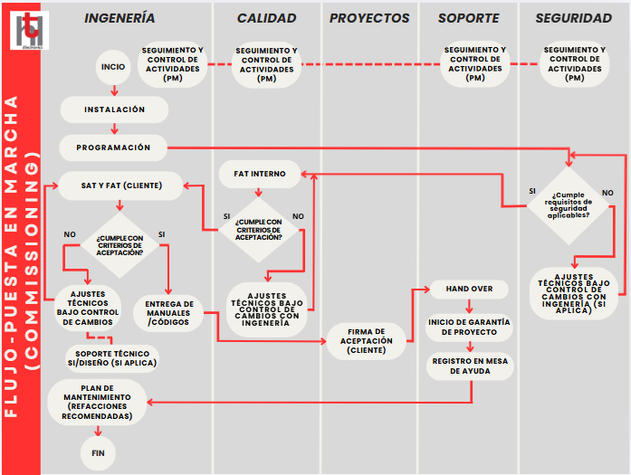
SOP 9-PUESTA EN MARCHA (Commissioning)
HTL Electronics

Slide 36
SOP 10-DISEÑO
Objetivo:
SLAs:
Estandarizar la gestión de diseños solicitados por las diferentes áreas de la empresa, asegurando su revisión y aprobación conjunta antes de su liberación para evitar retrabajos.
Recepción y validación del requerimiento ≤ 1 día hábil.
Convocatoria a validación de información (si aplica) ≤ 1 día hábil.
Convocatoria a revisión y aprobación conjunta ≤ 1 día hábil.
Alcance:
KPIs:
Aplica al área de Diseño y a la gestión de todos los diseños solicitados por las diferentes áreas de la empresa.
% de diseños que requieren ajustes adicionales después de la aprobación inicial.
Cantidad de inconsistencias detectadas durante la revisión interna.
% de diseños aprobados en la primera revisión conjunta.
Disparador:
Entradas requeridas:
SOW de diseño.
Herramientas (software).
Herramientas de medición calibradas.
Referencias o diseños previos.
Información visual del proceso a automatizar.

Slide 37
SOP 10-DISEÑO
Controles y registros:
Herramientas/formatos:
SOW.
Diseños preliminares y finales.
Control de cambios.
Revisiones internas.
Software de diseño.
Repositorio interno ERP.
Herramientas de comunicación interna.
Biblioteca de diseños.
RACI:
Actividad principal | A (Aprueba) | R (Responsable) | C (Consultado) | I (Informado)
Gestión de diseño | -Revisión conjunta (integración, ingeniería, proyectos y diseño). | -Miguel (Diseño). | -Ramón, Ian y Seferino (información técnica adicional y validación). -Juan (políticas UR y MIR) | -Francia (seguimiento, tiempos, entregables).
HTL Electronics

Slide 38
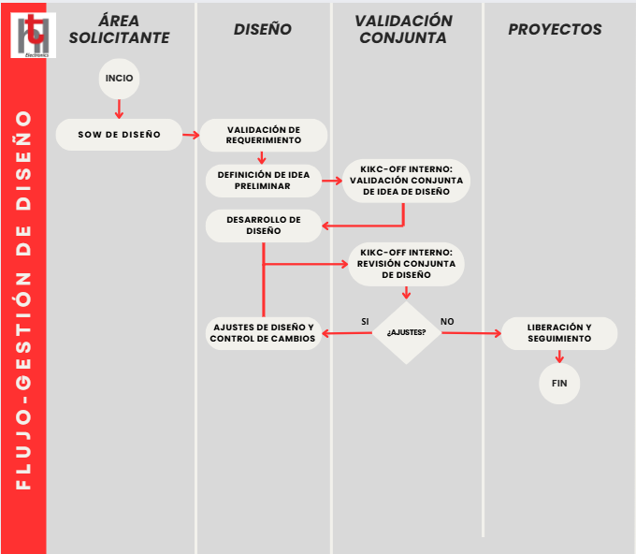
SOP 10-DISEÑO
HTL Electronics

Slide 39
SOP 11-VENTAS
Objetivo:
SLAs:
Asegurar la correcta recepción, registro y transferencia del pedido del cliente a las áreas internas correspondientes, garantizando trazabilidad y continuidad del proyecto.
Generar orden de venta ≤ 1 día tras contar con información interna completa.
Liberación de BOM ≤ 24 h posteriores a la recepción de la PO.
Creación de requisición única ≤ 24 h después de la BOM.
Ejecución de la compra ≤ 48 h según términos de PO.
Alcance:
KPIs:
Aplica a inside sales, integración, proyectos y compras.
Cumplimiento de SLA (%) por etapa del proceso
Disparador:
Entradas requeridas:
Recepción de PO.
PO en condiciones de pago requeridas.
Información técnica del pedido/proyecto.
Datos del cliente para registro en CRM.

Slide 40
SOP 11-VENTAS
Controles y registros:
Herramientas/formatos:
Registro de PO y orden de venta en CRM.
Revisión de condiciones de PO.
BOM liberado / requisición única.
Notificación a inside sales posterior a la generación de la orden de venta.
CRM.
Correo electrónico corporativo.
Formato de liberación de BOM.
Formato de requisición única.
RACI:
Actividad principal | A (Aprueba) | R (Responsable) | C (Consultado) | I (Informado)
Ventas | -Harvey (compras) | -Pavel (logística, aduana, picking). | -Karym (gestión administrativa). -Thelma (cotizaciones) | -Francia (seguimiento, tiempos, entregables).
HTL Electronics

Slide 41
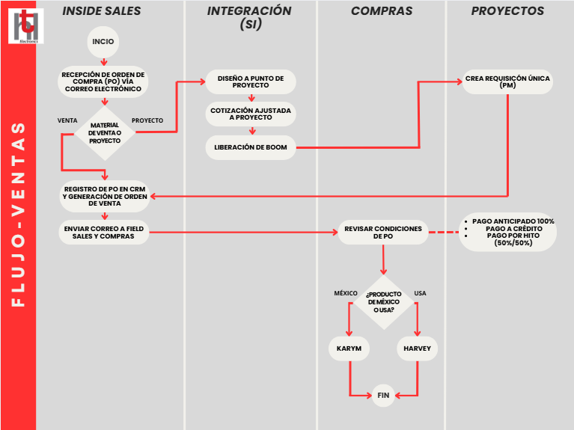
SOP 11-VENTAS
HTL Electronics

Slide 42
SOP 12-TRÁFICO Y LOGÍSTICA
Objetivo:
SLAs:
Estandarizar la gestión de envíos y logística, asegurando revisión y aprobación antes de su liberación para evitar errores y retrasos.
Almacén HTL INC embarca mercancía a aduana ≤ 1día.
Embarque en aduana ≤ 3 días hábiles.
Almacén HTL México realiza el picking ≤ 1 día hábil.
Alcance:
KPIs:
Aplica al área de Tráfico y Logística, así como a Almacén, para la gestión de envíos derivados de requisiciones únicas.
% de embarques liberados en aduana en ≤ 3 días hábiles.
% de cumplimiento del tiempo de entrega al cliente.
% de envíos al cliente sin incidencias.
Lead Time (tiempo de ciclo del pedido).
Disparador:
Entradas requeridas:
Colocación de pedido.
Pedido colocado en sistema.
Embarque recibido.
Factura comercial.
Información del proveedor / fabricante.
Información del cliente (CRM).

Slide 43
SOP 12-TRÁFICO Y LOGÍSTICA
Controles y registros:
Herramientas/formatos:
Validación de documentación de embarque.
Confirmación de liberación en aduana.
Guías de envío UPS.
Comprobante de entrega al cliente.
CRM.
Plataforma UPS.
Documentación aduanal.
RACI:
Actividad principal | A (Aprueba) | R (Responsable) | C (Consultado) | I (Informado)
Tráfico y logística | -Harvey (compras) | -Pavel (logística, aduana, picking). | -Karym (gestión administrativa). | -Francia (seguimiento, tiempos, entregables).
HTL Electronics

Slide 44
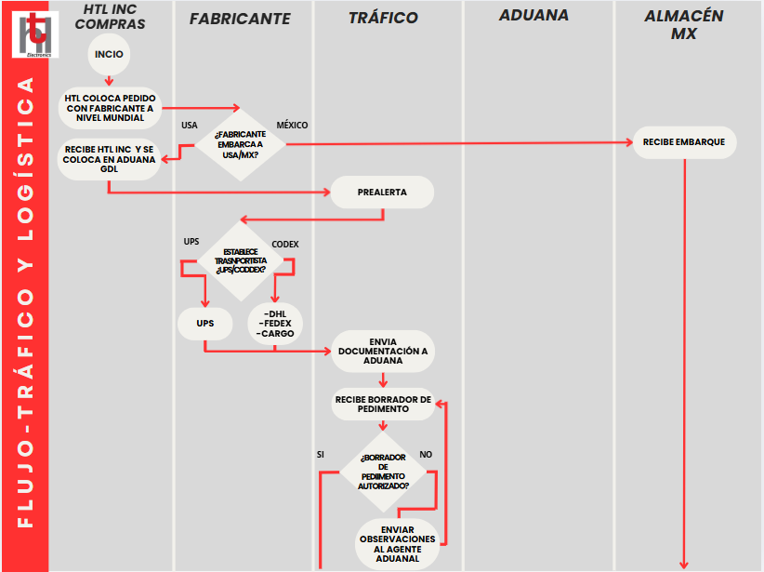
SOP 12-TRÁFICO Y LOGÍSTICA
HTL Electronics

Slide 45
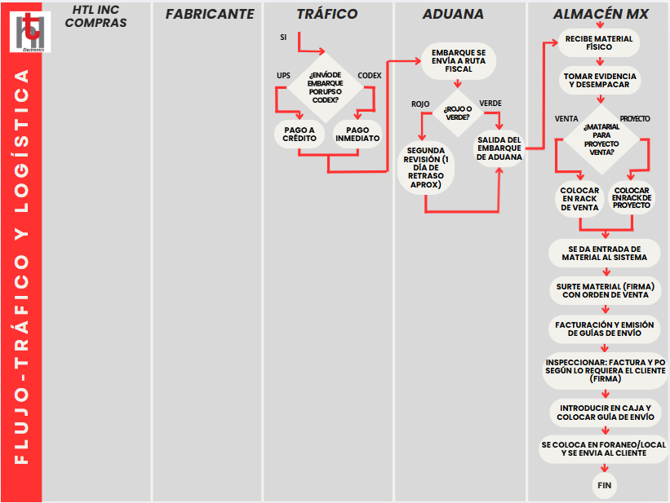
SOP 12-TRÁFICO Y LOGÍSTICA
HTL Electronics

Slide 46
CUADRO DE KPI´S TRANSVERSALES
ÁREA | KPI
Comercial | -Tasa de éxito. -Margen cotizado vs. Real. -Lead time de cotización. -No. de clientes nuevos (trimestral)
Proyectos | -% hitos on-time. -Desviación de costo. -N.º change orders.
Compras/logística | -Ciclo requisición→PO→recepción Consumo de stock existente. -OTD de proveedores.
Calidad | -NCR por fase. -Retrabajo en SI. -Aceptación SAT a la primera.
Soporte | -SLA por severidad. -CSAT. -Repetición de fallas.
Finanzas | -Flujo de caja por proyecto. -DSO (días de cobranza). -Rentabilidad por unidad de negocio.
Demos | -Utilización. -Puntualidad de devoluciones. -Incidentes por equipo.
HTL Electronics

Slide 47
ANÁLISIS DE CARGA FUNCIONAL
HTL Electronics

Slide 48
HOJA DE RUTA DE IMPLEMENTACIÓN
PERIODO (DÍAS) | ACCIONES CLAVE
0-30 | -Habilitar canal único de requisición. -Formularios F-SAP (salida a proyecto) y F-DEM (préstamo de demos). -Comité inter-áreas semanal. -Autoridad formal a PM (Francia).
31-60 | -Implementar kitting y movimientos por proyecto en ERP. -Definir matriz de descuentos. -Plantillas de plan de proyecto y FAT/SAT. -Implementar RFQ/PO homologados para proveedores.
61-90 | -Implementar scorecards de proveedores. -Desarrollar tablero KPIs. -Capacitación interna en SOPs. -Revisión de umbrales de compra (Harvey/Karym). -Lanzamiento piloto de Productos HTL con catálogo y P&L.
HTL Electronics

Slide 49

ISO 9001:2015
Clausulas auditables (4-10)
Cláusula ISO | Nombre | ¿Se cubre con los SOPS?
4. Contexto de la organización | Entender procesos y su interacción | Parcial
5. Contexto de la organización | Compromiso de la dirección. Roles y responsabilidades | Parcial
6. Planificación | Riesgos y oportunidades; objetivos de calidad | Parcial
7. Apoyo | Recursos, competencia, comunicación y control documental | Cubierto en su mayoría
8. Operación | Ejecución del servicio producción | Total
9. Evaluación del desempeño | Auditorías, satisfacción del cliente, indicadores. | Parcial
10. Mejora | No conformidades, acciones correctivas, mejora continua. | Parcial
HTL Electronics

